Slide 1
CÔNG TY CP GIẢI PHÁP PHẦN MỀM TÀI CHÍNH
KẾT NỐI GIỮA HỆ THỐNG FLEX
VỚI CỔNG GIAO TIẾP TRỰC TUYẾN CỦA VSD
8/2017
Notes:
1

Slide 2
NỘI DUNG
Định nghĩa
Các nghiệp vụ áp dụng
Quy trình nghiệp vụ tích hợp điện trên Flex
Các màn hình quản lý, tra cứu điện

Slide 3
1. Định nghĩa

Slide 4
ĐỊNH NGHĨA
Điện nghiệp vụ (điện MT, FileAck): Là file dữ liệu chứa các thông tin về giao dịch nghiệp vụ có cấu trúc theo chuẩn ISO15022 để trao đổi trực tiếp giữa hệ thống nghiệp vụ của Thành viên với hệ thống của VSD
Cổng giao tiếp trực tuyến: Là môi trường phần mềm ứng dụng trong đó cho phép VSD và các Thành viên trao đổi trực tiếp các thông tin về giao dịch nghiệp vụ giữa hệ thống nghiệp vụ của Thành viên và hệ thống của VSD thông qua các file dữ liệu có cấu trúc theo chuẩn ISO15022.
(trích Quy định hướng dẫn xử lý các nghiệp vụ qua cổng giao tiếp trực tuyến của TTLK CK Việt Nam)

Slide 5
ĐỊNH NGHĨA
Điện ACK: điện VSD gửi cho TVLK để thông báo cho TVLK biết là VSD nhận được điện hợp lệ từ TVLK
Điện NAK: điện VSD gửi cho TVLK để thông báo cho TVLK biết là VSD nhận được điện không hợp lệ từ TVLK
Điện CONFIRM: điện xác nhận về mặt nghiệp vụ là VSD đồng ý yêu cầu của TVLK
Điện REJECT: điện xác nhận về mặt nghiệp vụ là VSD từ chối yêu cầu của TVLK

Slide 6
2. Các nghiệp vụ áp dụng

Slide 7
CÁC NGHIỆP VỤ ÁP DỤNG
STT | Nghiệp vụ | Điện nghiệp vụ áp dụng
1 | Hoạt động Lưu ký:
1.1 | Cập nhật mở / đóng tài khoản giao dịch chứng khoán của NĐT | MT598 - Yêu cầu mở / đóng tài khoản giao dịch của NĐT. MT598 - Xác nhận kết quả mở / đóng tài khoản giao dịch.
1.2 | Ký gửi chứng khoán/rút chứng khoán đã lưu ký của NĐT
a | Ký gửi chứng khoán thông thường (có yêu cầu từ TVLK) | MT500 - Yêu cầu ký gửi / rút chứng khoán đã lưu ký. MT501 - Xác nhận kết quả ký gửi/rút chứng khoán đã lưu ký.
b | Ký gửi chứng khoán đồng thời với đăng ký chứng khoán, ký gửi trái phiếu/tín phiếu chính phủ, ký gửi chứng khoán đăng ký bổ sung | MT548 - Thông báo hạch toán tăng tài khoản.

Slide 8
CÁC NGHIỆP VỤ ÁP DỤNG
STT | Nghiệp vụ | Điện nghiệp vụ áp dụng
1.3 | Chuyển khoản chứng khoán:
a | Chuyển khoản chứng khoán giữa hai tài khoản giao dịch | MT542 - Yêu cầu Chuyển khoản chứng khoán. MT546 - Xác nhận kết quả Chuyển khoản chứng khoán đối với bên chuyển khoản. MT548 - Thông báo hạch toán tăng tài khoản
b | Tất toán tài khoản giao dịch/ Chuyển khoản toàn bộ chứng khoán | MT598 - Yêu cầu tất toán tài khoản. MT546 - Xác nhận kết quả tất toán tài khoản đối với bên chuyển khoản - MT548 - Thông báo hạch toán tăng tài khoản
c | Cầm cố / giải toả cầm cố chứng khoán | MT542 - Yêu cầu cầm cố / giải toả cầm cố chứng khoán. MT546 - Xác nhận kết quả cầm cố / giải toả cầm cố chứng khoán.
d | Chuyển khoản thay đổi trạng thái số dư chứng khoán (chờ giao dịch, giao dịch, phong toả, hạn chế chuyển nhượng…) | MT508 - Thông báo thay đổi trạng thái số dư chứng khoán
1.4 | Xác nhận số dư chứng khoán | FileAct - Thông báo số dư chứng khoán. MT598 - Xác nhận số dư chứng khoán. MT 598 - Hủy xác nhận số dư chứng khoán

Slide 9
CÁC NGHIỆP VỤ ÁP DỤNG
STT | Nghiệp vụ | Điện nghiệp vụ áp dụng
2 | Hoạt động Thực hiện quyền:
2.1 | Thông báo thông tin thực hiện quyền | MT564 - Thông báo lần đầu / điều chỉnh / hủy thông tin thực hiện quyền.
2.2 | Gửi danh sách người sở hữu chứng khoán lưu ký thực hiện quyền | FileAct - Thông báo danh sách phân bổ quyền.
2.3 | Xác nhận danh sách người sở hữu chứng khoán lưu ký thực hiện quyền | MT598 - Xác nhận danh sách phân bổ quyền. MT 598 - Hủy xác nhận danh sách phân bổ quyền
2.4 | Chuyển nhượng quyền mua | MT542 - Yêu cầu chuyển nhượng quyền mua. MT546 - Xác nhận kết quả chuyển nhượng quyền mua. MT548 - Thông báo về việc chuyển nhượng quyền mua cho bên nhận chuyển nhượng
2.5 | Đăng ký đặt mua | MT500 - Yêu cầu đặt mua. MT501 - Xác nhận kết quả đặt mua.

Slide 10
CÁC NGHIỆP VỤ ÁP DỤNG
STT | Nghiệp vụ | Điện nghiệp vụ áp dụng
3 | Hoạt động Thanh toán bù trừ:
3.1 | Xác nhận / hủy xác nhận kết quả giao dịch | FileAct - Thông báo kết quả giao dịch. MT598 - Xác nhận kết quả giao dịch. MT 598 - Hủy xác nhận kết quả giao dịch.
3.2 | Thông báo kết quả thanh toán bù trừ | FileAct - Thông báo kết quả thanh toán bù trừ.

Slide 11
CÁC NGHIỆP VỤ ÁP DỤNG
STT | Nghiệp vụ | Điện nghiệp vụ áp dụng
4 | Tra xuất báo cáo nghiệp vụ: | MT598 - Yêu cầu tra xuất báo cáo nghiệp vụ. FileAct - Thông báo kết quả tra xuất báo cáo nghiệp vụ.
4.1 | CA001- Danh sách người sở hữu chứng khoán lưu ký nhận phân bổ quyền bỏ phiếu
4.2 | CA005- Danh sách người sở hữu chứng khoán lưu ký nhận phân bổ quyền mua
4.3 | CA009- Danh sách người sở hữu chứng khoán lưu ký nhận cổ tức bằng tiền
… | ………….
4.51 | CS091- Báo cáo tổng hợp tình hình xác nhận số liệu của TVLK

Slide 12
3. Quy trình nghiệp vụ tích hợp điện trên Flex

Slide 13
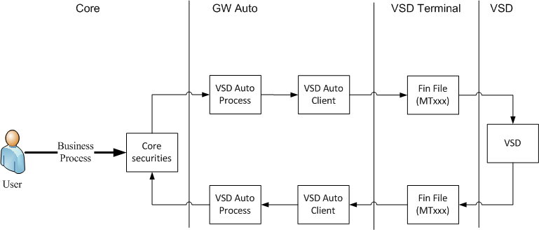
MÔ HÌNH XỬ LÝ ĐIỆN KẾT NỐI VSD TỰ ĐỘNG
User làm nghiệp vụ trên hệ thống FLEX, hệ thống tự sinh các điện MT tương ứng để gửi lên VSD
Khi nhận điện MT & kết quả xác nhận từ VSD, hệ thống core chứng khoán FLEX sẽ tự động sinh các nghiệp vụ xử lý tương ứng

Slide 14
QUY TRÌNH MỞ TÀI KHOẢN NHÀ ĐẦU TƯ

Slide 15
QUI TRÌNH LƯU KÝ CHỨNG KHOÁN

Slide 16
QUI TRÌNH XÁC NHẬN SỐ DƯ CHỨNG KHOÁN

Slide 17
QUI TRÌNH XÁC NHẬN DS NGƯỜI SỞ HỮU CHỨNG KHOÁN LƯU KÝ THQ

Slide 18
QUI TRÌNH XÁC NHẬN DS NGƯỜI SỞ HỮU CHỨNG KHOÁN LƯU KÝ THQ

Slide 19
QUI TRÌNH XÁC NHẬN DS NGƯỜI SỞ HỮU CHỨNG KHOÁN LƯU KÝ THQ

Slide 20
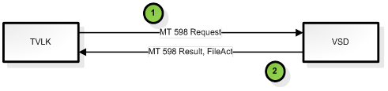
TRA XUẤT BÁO CÁO NGHIỆP VỤ
(1). TVLK gửi yêu cầu lấy báo cáo cho VSD bằng điện MT598 - Yêu cầu tra xuất báo cáo nghiệp vụ.
(2). Hệ thống của VSD sẽ gửi kết quả lấy báo cáo cho TVLK qua phương thức FileAct – Thông báo kết quả yêu cầu tra xuất báo cáo nghiệp vụ.

Slide 21
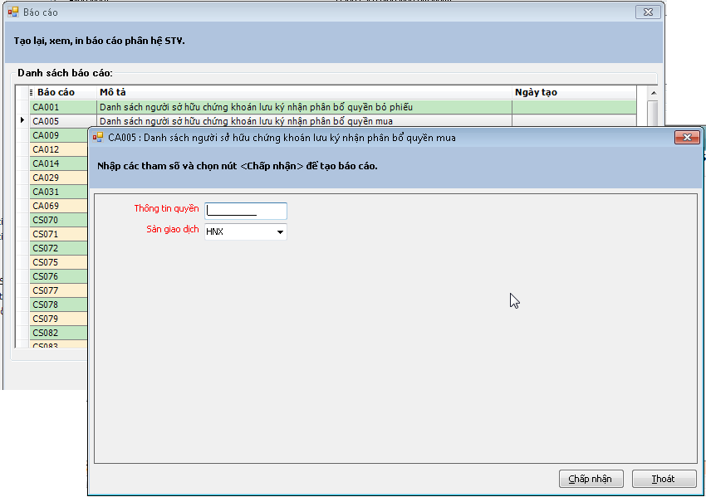
TRA XUẤT BÁO CÁO NGHIỆP VỤ

Slide 22
4. Các màn hình quản lý, tra cứu điện

Slide 23
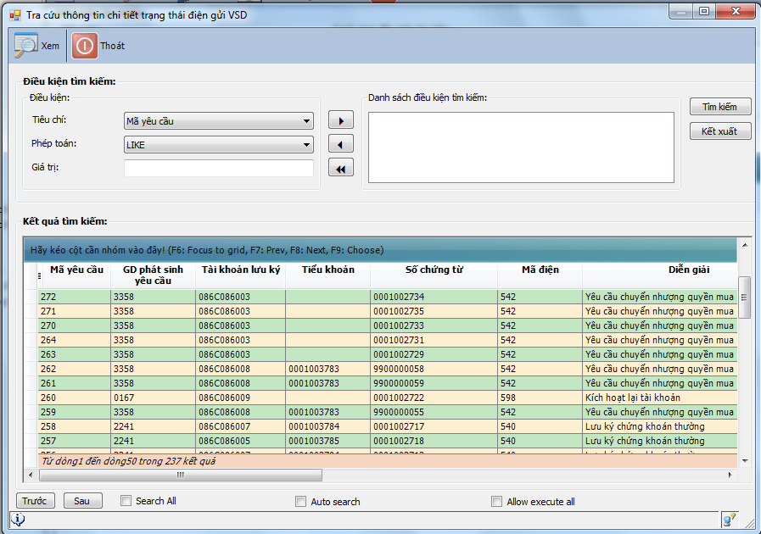
QUẢN LÝ THÔNG TIN CHI TIẾT ĐIỆN GỬI VSD
Notes:
Màn hình cho phép:
Tra cứu các điện yêu cầu gửi lên VSD như: yêu cầu mở tài khoản, yc lưu ký/ rút lưu ký CK, yc chuyển nhượng quyền mua,…..
Xem được điện phát sinh từ GD nào trong hệ thống
Xem được nội dung chi tiết điện gửi lên VSD, điện xác nhận yêu cầu từ VSD trả về,…
………

Slide 24
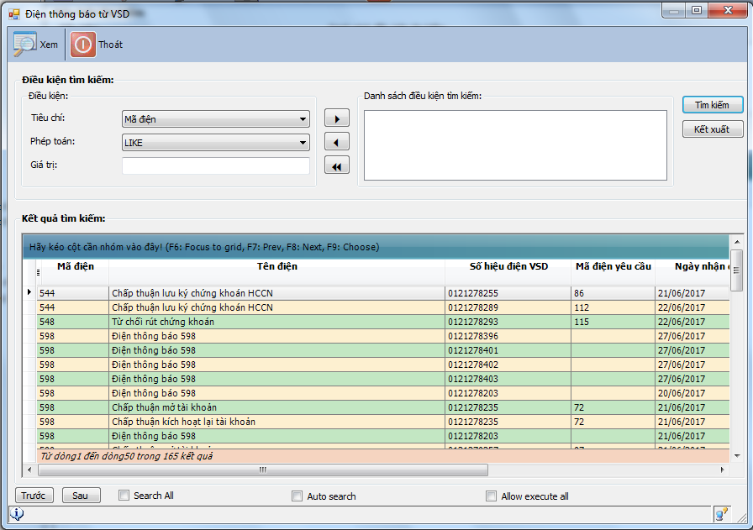
QUẢN LÝ THÔNG TIN CHI TIẾT ĐIỆN THÔNG BÁO TỪ VSD
Notes:
Màn hình cho phép:
Tra cứu các điện VSD gửi thông báo cho TVLK:
+ Điện thông báo sự kiện quyền (quyền mua, quyền cổ tức cổ phiếu, cổ tức bằng tiền…)
+ Thông báo mã CK đăng ký mới, thông báo mã CK chuyển sàn,…..
+ Điện thông báo việc thực hiện thanh toán hoàn tất với TVLK,…..

Slide 25
MỘT SỐ MÀN HÌNH TRA CỨU KHÁC
Chức năng 161000 - Tra cứu lịch sử thông tin chi tiết điện gửi VSD
Chức năng 162000 - Tra cứu lịch sử điện thông báo từ VSD
Màn hình ST9941 - Tra cứu điện bị lỗi tại FLEX
Màn hình ST9942 – Tra cứu điện thông báo từ VSD (564)
Màn hình ST9943 - Tra cứu điện thông báo từ VSD (544, 546, 508)
Màn hình ST9944 - Tra cứu điện thông báo từ VSD (598)

Slide 26

Trân trọng cảm ơn!

